Slide 1
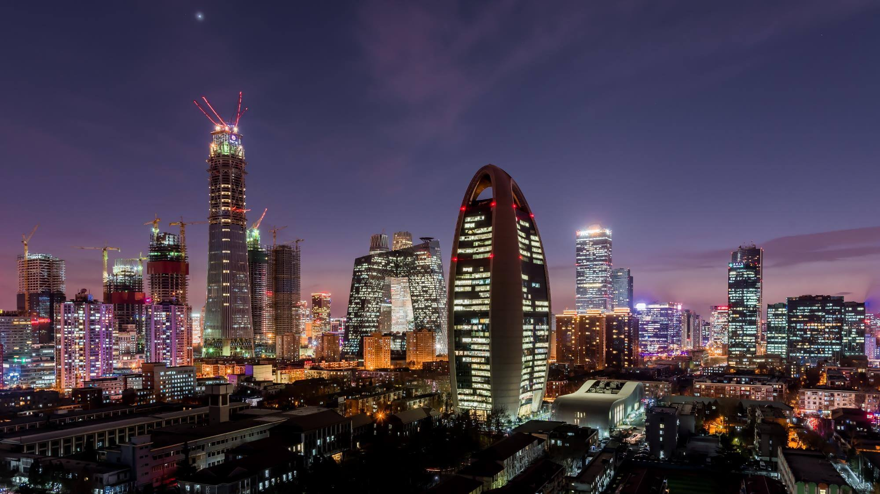
2019
实用商务风幻模板

Slide 2

目录
1. 章节标题文字添加
2. 章节标题文字添加
3. 章节标题文字添加
4. 章节标题文字添加

Slide 3
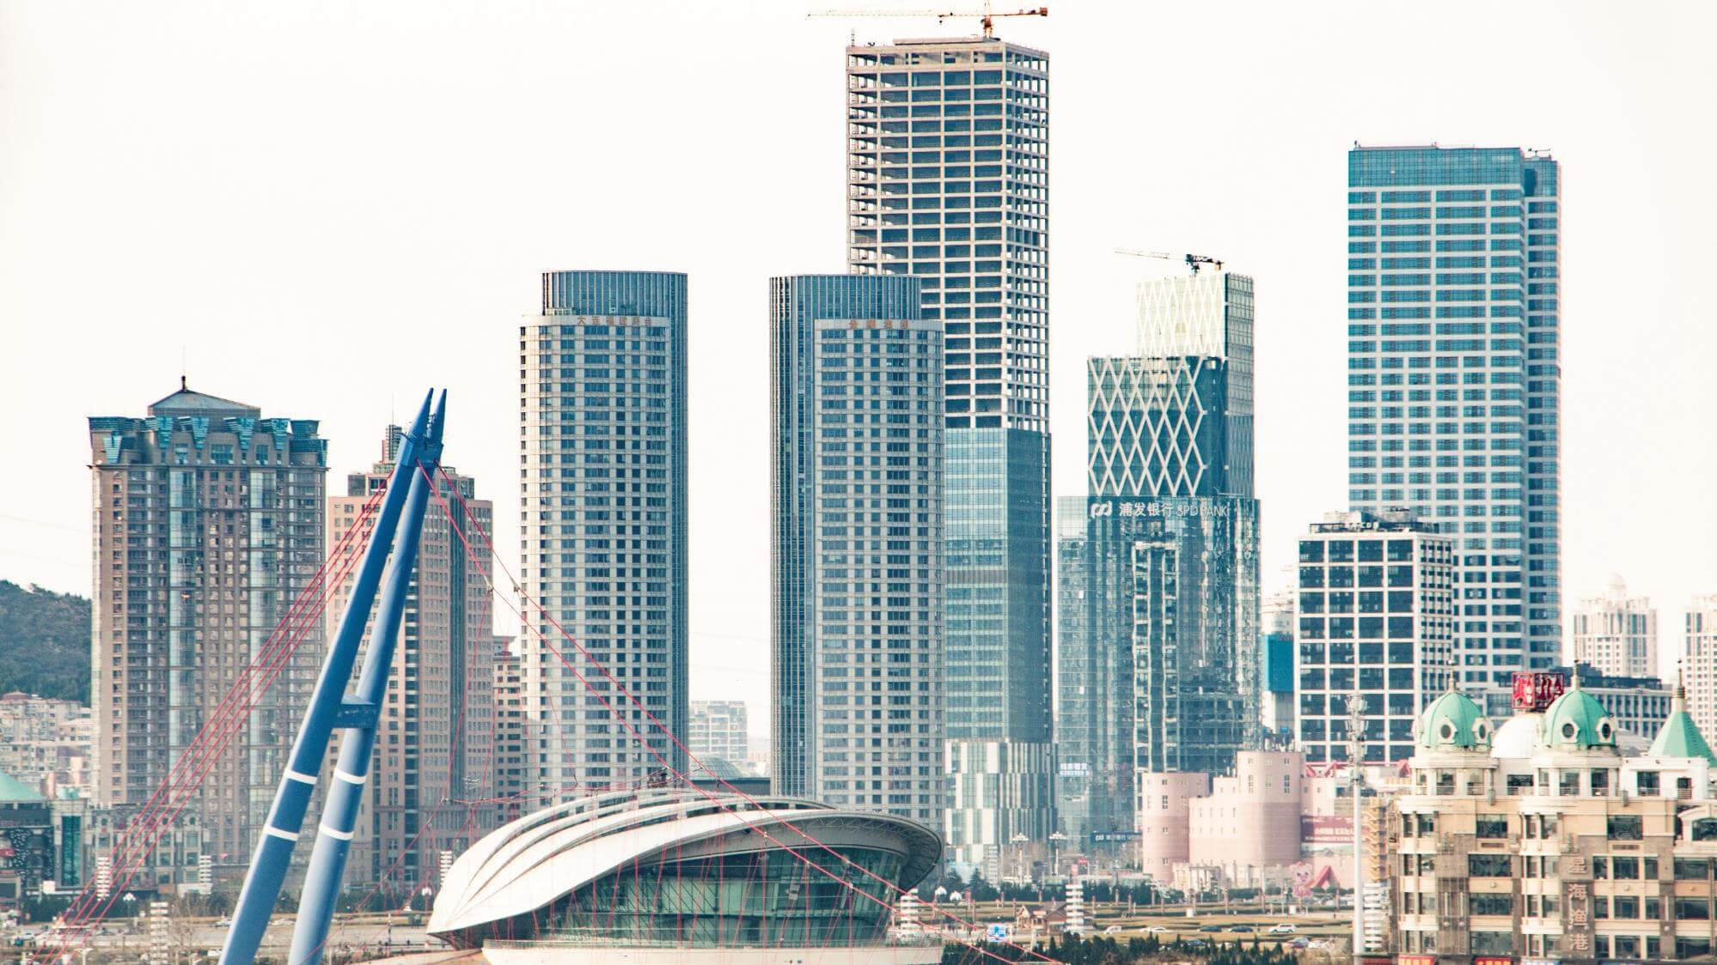
你的标题
01

Slide 4
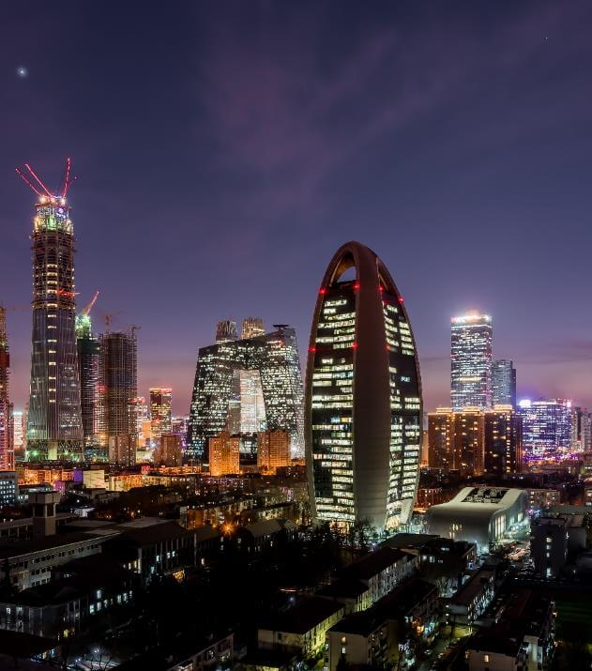
标题文字添加
标题文字添加此处
$12,989
《金字塔原理》是一本2002年由民主与建设出版社出版的图书，作者是芭芭拉·明托，王德忠、张珣译。该书是一本讲解写作逻辑与思维逻辑的读物，全书分为四个部分。

Slide 5
标题文字添加
《金字塔原理》是一本讲解写作逻辑与思维逻辑的读物，全书分为四个部分。
《金字塔原理》是一本讲解写作逻辑与思维逻辑的读物，全书分为四个部分。
添加内容
添加内容
添加内容
添加内容
《金字塔原理》是一本讲解写作逻辑与思维逻辑的读物，全书分为四个部分。
《金字塔原理》是一本讲解写作逻辑与思维逻辑的读物，全书分为四个部分。

Slide 6
标题文字添加
1,203
1,203
3,451
1,643
1,643
1,943
第一篇主要对金字塔原理的概念进行了解释，介绍了如何利用这一原理构建基本的金字塔结构。目的是使读者理解和运用简单文书的写作技巧。

Slide 7

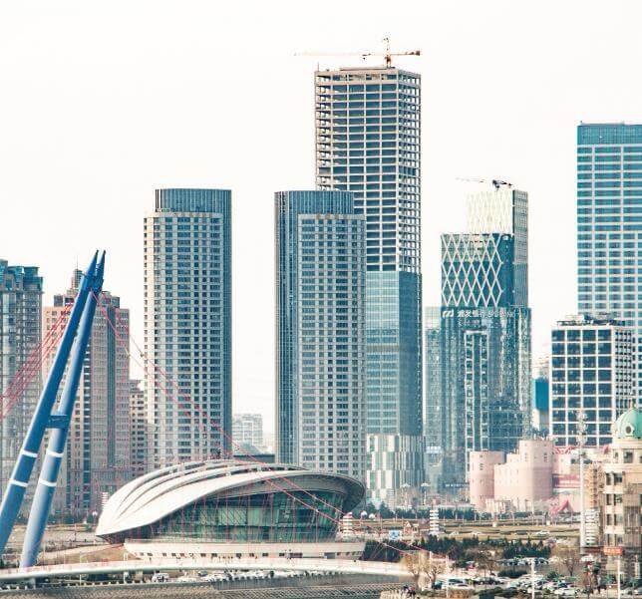
标题文字添加
标题文字添加此处
第一篇主要对金字塔原理的概念进行了解释，介绍了如何利用这一原理构建基本的金字塔结构。目的是使读者理解和运用简单文书的写作技巧。
$12,989
标题文字添加此处
第一篇主要对金字塔原理的概念进行了解释，介绍了如何利用这一原理构建基本的金字塔结构。目的是使读者理解和运用简单文书的写作技巧。
$12,989

Slide 8
标题文字添加
文字添加此处
文字添加此处
文字添加此处
文字添加此处
第一篇主要对金字塔原理的概念进行了解释，介绍了如何利用这一原理构建基本的金字塔结构。目的是使读者理解和运用简单文书的写作技巧。
第一篇主要对金字塔原理的概念进行了解释，介绍了如何利用这一原理构建基本的金字塔结构。目的是使读者理解和运用简单文书的写作技巧。
第一篇主要对金字塔原理的概念进行了解释，介绍了如何利用这一原理构建基本的金字塔结构。目的是使读者理解和运用简单文书的写作技巧。
第一篇主要对金字塔原理的概念进行了解释，介绍了如何利用这一原理构建基本的金字塔结构。目的是使读者理解和运用简单文书的写作技巧。

Slide 9
你的标题
02

Slide 10
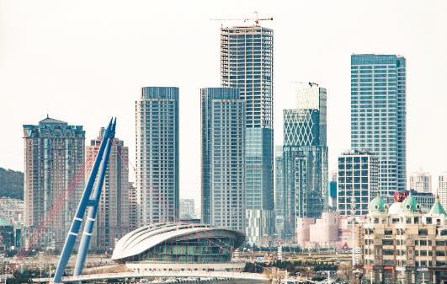

标题文字添加
MAY
‘21
MAY
‘21
标题文字添加此处
第一篇主要对金字塔原理的概念进行了解释，介绍了如何利用这一原理构建基本的金字塔结构。目的是使读者理解和运用简单文书的写作技巧。
标题文字添加此处
第一篇主要对金字塔原理的概念进行了解释，介绍了如何利用这一原理构建基本的金字塔结构。目的是使读者理解和运用简单文书的写作技巧。

Slide 11
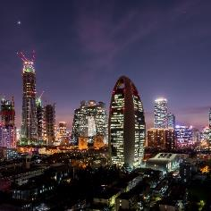
标题文字添加
”
文字添加此处
第三篇主要针对的对象是需要写研究分析报告的人士，以及需要对复杂的问题进行分析、提出结论供决策使用的人士。这一篇介绍了如何在解决问题过程中的不同阶段使用多种框架来组织分析过程，使写作者的思维在实际上进行了预先组织，从而能够更方便地应用金字塔原理。
文字添加此处
文字添加此处
文字添加此处
第二篇介绍了如何深入细致地把握思维的环节，以保证使用的语句能够真实地反映希望表达的思想要点。书中列举了许多实例，突出了强迫自己进行“冷静思维”对明确表达思想的重要性。
第二篇介绍了如何深入细致地把握思维的环节，以保证使用的语句能够真实地反映希望表达的思想要点。书中列举了许多实例，突出了强迫自己进行“冷静思维”对明确表达思想的重要性。
第二篇介绍了如何深入细致地把握思维的环节，以保证使用的语句能够真实地反映希望表达的思想要点。书中列举了许多实例，突出了强迫自己进行“冷静思维”对明确表达思想的重要性。

Slide 12
标题文字添加
标题01 | 标题02 | 标题03
为什么选择金字塔结构 | 金字塔中的子结构 | 如何构建金字塔结构
将思想组织成金字塔结构 | 纵向关系 | 自上而下法
神奇的数字7 | 横向关系 | 自下而上法
找出逻辑关系 | 序言结构 | 初学者注意事项

Slide 13
标题文字添加
第四篇介绍了一些演示技巧，能够写作者在以幻灯片等书面形式演示具有金字塔结构的思想时，能让读者或观众感受到金字塔结构的存在。
18TB
$24
第四篇介绍了一些演示技巧，能够写作者在以幻灯片等书面形式演示具有金字塔结构的思想时，能让读者或观众感受到金字塔结构的存在。
36TB
巴巴拉·明托的金字塔原则是一项层次性、结构化的思考、沟通技术，可以用于结构化的写作过程。
第四篇介绍了一些演示技巧，能够写作者在以幻灯片等书面形式演示具有金字塔结构的思想时，能让读者或观众感受到金字塔结构的存在。
50TB
登上管理的高原
第四篇介绍了一些演示技巧，能够写作者在以幻灯片等书面形式演示具有金字塔结构的思想时，能让读者或观众感受到金字塔结构的存在。
90TB

Slide 14
标题文字添加
protoyping
Final prod.
design
development
redesign
feedbacks
beta launch
feedbacks
expansion
new product
Beta V.2
标题文字添加此处
标题文字添加此处
标题文字添加此处
Minto的金字塔原则假设，你已经知道如何写出漂亮的句子和段落， 它所关注的是，你落笔之前的思考过程。
Minto的金字塔原则假设，你已经知道如何写出漂亮的句子和段落， 它所关注的是，你落笔之前的思考过程。
Minto的金字塔原则假设，你已经知道如何写出漂亮的句子和段落， 它所关注的是，你落笔之前的思考过程。

Slide 15
你的标题
03

Slide 16
标题文字添加
$12,000K
文字添加此处
归纳推理：论证的前提支持结论但不确保结论的推理过程。 它们落在金字塔的第二行，每一项都针对写作报告的一个具体问题（如，为什么，怎么办，你怎么知道的）
$78,991K
文字添加此处
演绎推理：结论为前提事实必要条件的推理过程。 一项逻辑性地导致另一项。

Slide 17
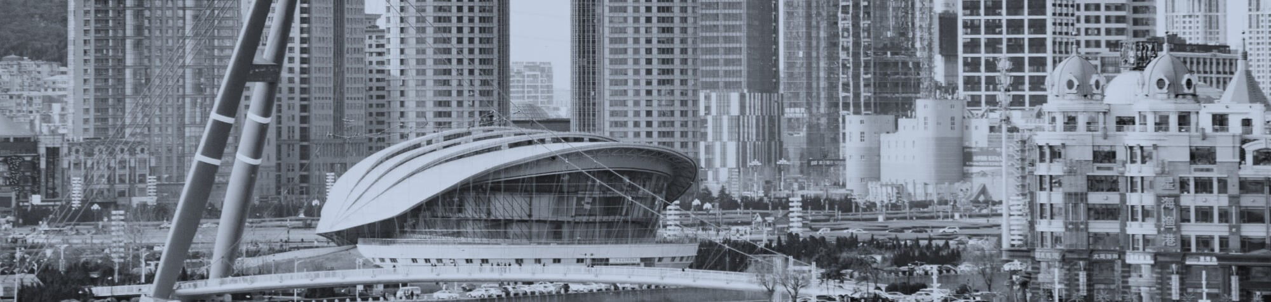
标题文字添加
添加文本
添加文本
添加文本
添加文本
一个常见的情境是知识工作者必须快速形成关于复杂问题的报告。
一个常见的情境是知识工作者必须快速形成关于复杂问题的报告。
一个常见的情境是知识工作者必须快速形成关于复杂问题的报告。
一个常见的情境是知识工作者必须快速形成关于复杂问题的报告。
一个常见的情境是知识工作者必须快速形成关于复杂问题的报告。
一个常见的情境是知识工作者必须快速形成关于复杂问题的报告。

Slide 18
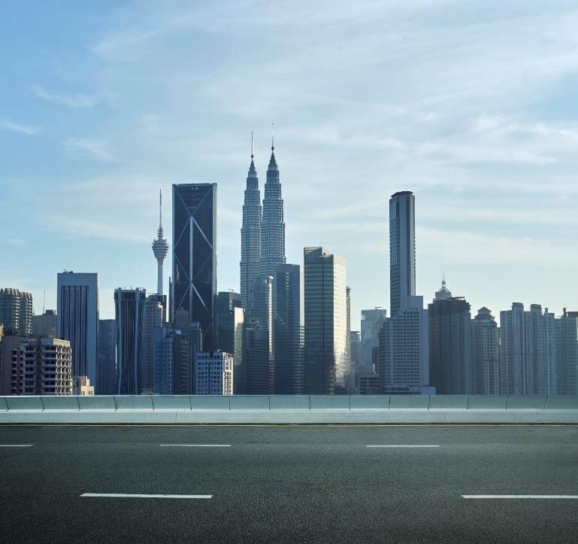
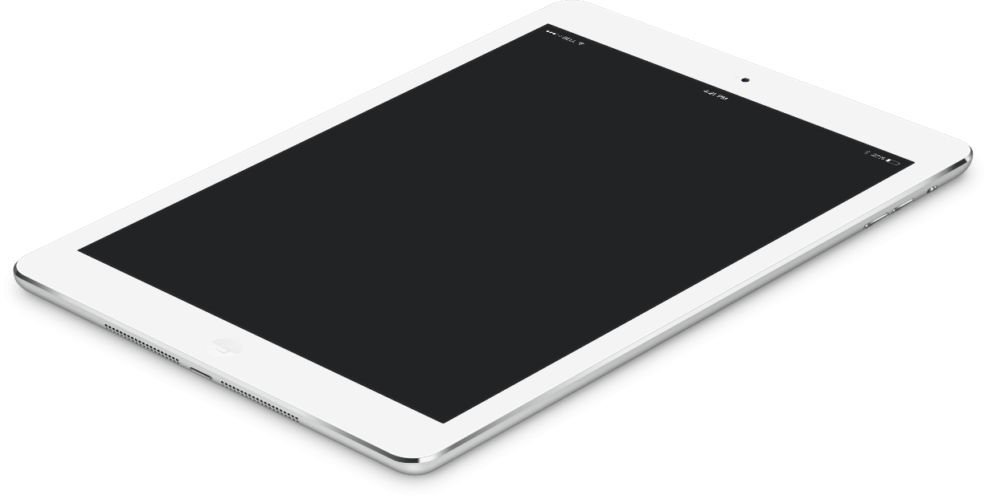
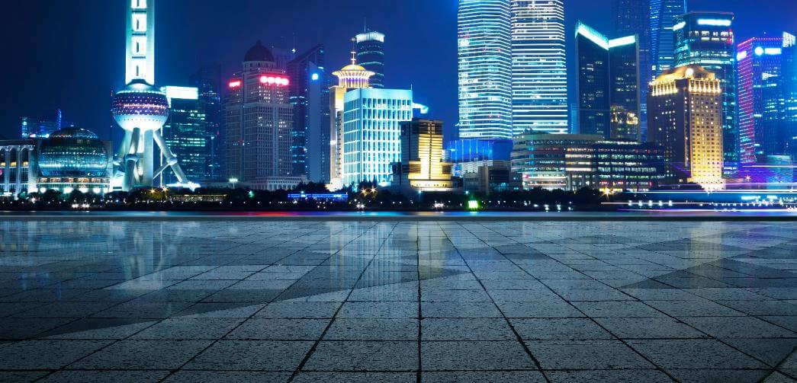

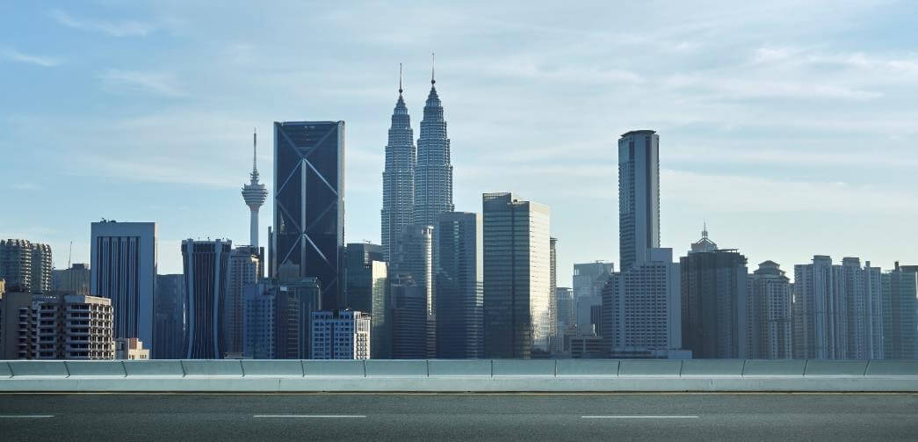
标题文字添加
标题文字添加此处
因此，问题就转变成了：如何在短时间内产生一篇简明扼要的报告？
上述情况的复杂化的例子是这些文本的创作者有一个倾向得到边被跟踪。 当然事件的局限性也是一个麻烦。 还要注意，读者一般都厌烦那些又臭又长的报告。
$12,989
上述情况的复杂化的例子是这些文本的创作者有一个倾向得到边被跟踪。 当然事件的局限性也是一个麻烦。 还要注意，读者一般都厌烦那些又臭又长的报告。
$12,989

Slide 19
标题文字添加
文字添加此处
70
上述情况的复杂化的例子是这些文本的创作者有一个倾向得到边被跟踪。 当然事件的局限性也是一个麻烦。 还要注意，读者一般都厌烦那些又臭又长的报告。
%
41
文字添加此处
%
上述情况的复杂化的例子是这些文本的创作者有一个倾向得到边被跟踪。 当然事件的局限性也是一个麻烦。 还要注意，读者一般都厌烦那些又臭又长的报告。

Slide 20
你的标题
04

Slide 21
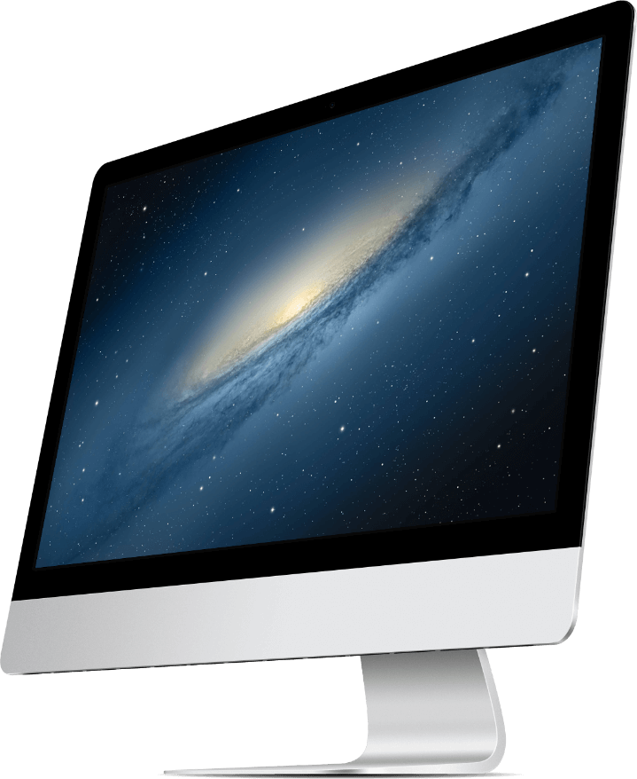
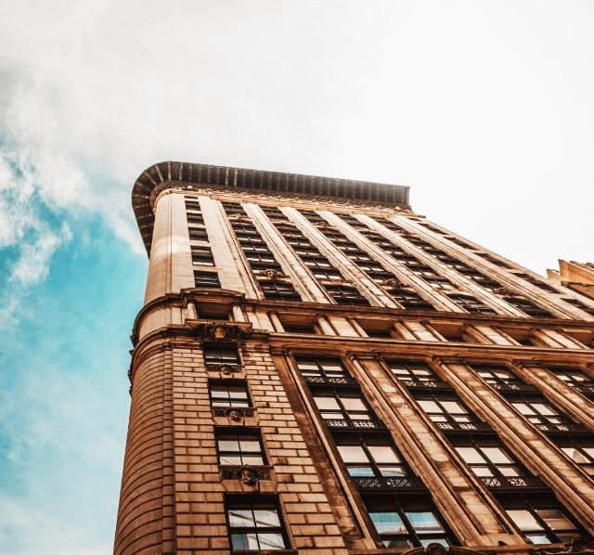
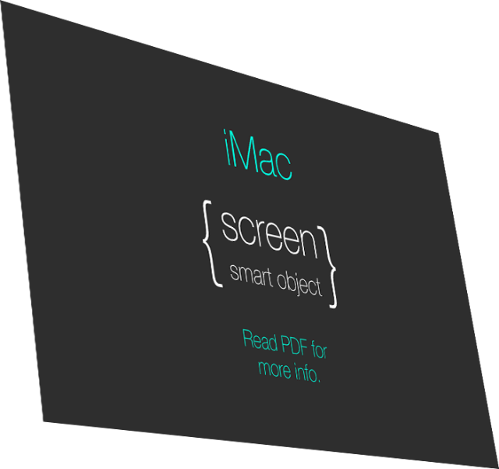
标题文字添加
标题文字添加此处
金字塔模型还揭示了如何运用SCQA架构，即“情境（Situation）、冲突（Conflict）、问题（Question）、答案（Answer）”架构来确定你打算在文章中进行阐释的中心思想以及你的观点的安排次序。
21%
32%
19%
14%
data
data
data
data

Slide 22
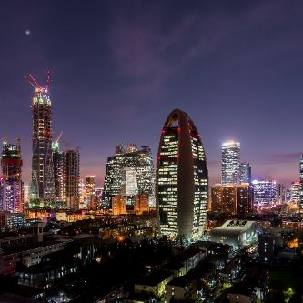

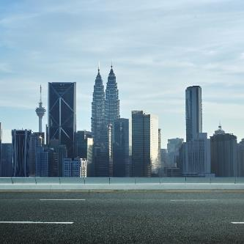
标题文字添加
文字添加此处
文字添加此处
文字添加此处
明托的这项写作思考方法要求表述者（写作者）在写作之前先对那些提纲挈领的中心思想进行归类。
明托的这项写作思考方法要求表述者（写作者）在写作之前先对那些提纲挈领的中心思想进行归类。
明托的这项写作思考方法要求表述者（写作者）在写作之前先对那些提纲挈领的中心思想进行归类。

Slide 23
标题文字添加
标题文字添加此处
文字添加此处
答案就是运用明托提供的思考和写作技术。
答案就是运用明托提供的思考和写作技术。
文字添加此处
文字添加此处
答案就是运用明托提供的思考和写作技术。
答案就是运用明托提供的思考和写作技术。
文字添加此处
答案就是运用明托提供的思考和写作技术。
Jan
Feb
March
April
May
June
July
Aug
Sept
Oct
Nov
Dec
(Jan)

Slide 24
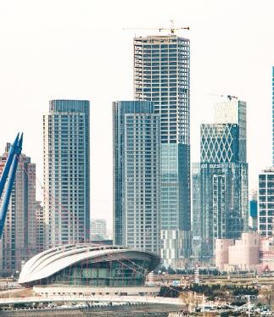
标题文字添加
标题文字添加此处
金字塔模型还揭示了如何运用SCQA架构，即“情境（Situation）、冲突（Conflict）、问题（Question）、答案（Answer）”架构来确定你打算在文章中进行阐释的中心思想以及你的观点的安排次序。

Slide 25
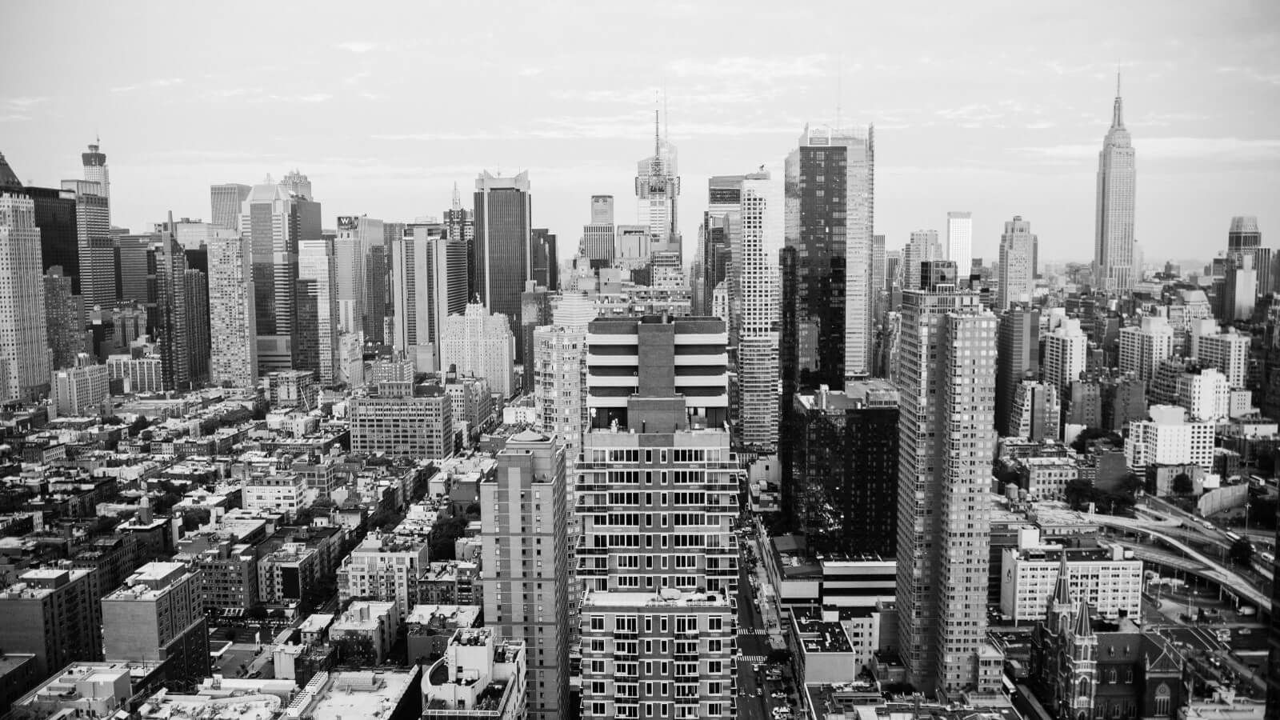
2019
感 谢 观 看

Slide 26



可以在下列情况使用
不限次数的用于您个人/公司、企业的商业演示。
拷贝模板中的内容用于其它幻灯片母版中使用。
不可以在以下情况使用
用于任何形式的在线付费下载。
收集整理我们发布的免费资源后，刻录光碟销售。
PPT模板下载：www.1ppt.com/moban/ 行业PPT模板：www.1ppt.com/hangye/
节日PPT模板：www.1ppt.com/jieri/ PPT素材下载：www.1ppt.com/sucai/
PPT背景图片：www.1ppt.com/beijing/ PPT图表下载：www.1ppt.com/tubiao/
优秀PPT下载：www.1ppt.com/xiazai/ PPT教程： www.1ppt.com/powerpoint/
Word教程： www.1ppt.com/word/ Excel教程： www.1ppt.com/excel/
资料下载： www.1ppt.com/ziliao/ PPT课件下载：www.1ppt.com/kejian/
范文下载： www.1ppt.com/fanwen/ 试卷下载： www.1ppt.com/shiti/
教案下载： www.1ppt.com/jiaoan/ 字体下载： www.1ppt.com/ziti/

